Slide 1
Формування ключових компетентностей молодших школярів засобами сторітелінгу
Підготувала:
Стасишен Людмила Степанівна,
учитель початкових класів ТСШ №3,
заступник директора з виховної роботи

Slide 2
Історії можуть бути побудовані на основі:
розуміння проблеми важливіше, ніж її розв’язання
на основі розповіді вигаданої чи реальної особи
підвищення інтересу до навчального матеріалу
на основі реальної ситуації
колективне обговорення способів дій
виявлення вміння застосовувати набуті вміння та навички
реалізація принципу доступності у навчанні
засвоєння запропонованих знань, способів дій тощо
учень - активний діяч історії
на основі проблемної ситуації
спосіб навчити розв’язувати проблеми
на основі сценарію
вправляння у способах дій, з якими учень вже знайомий
сценарії - моделі ситуацій з реального життя

Slide 3

Правила складання історії:
Правило 1
«Все поступово»
Тема уроку
Мета історії
Сюжет (інтрига, метафори)
Герой історії
Презен-тація

Slide 4
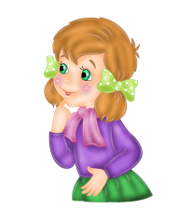

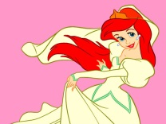

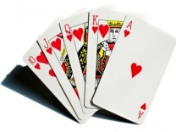

Правила складання історії:
Правило 2 – «Використовуйте різні інгредієнти»
Розпові-дайте емоційно, викликайте почуття
Розпові-дайте про героїв, що цікаві дітям
Інтри-гуйте, несподі-вана розв’язка
Рецепт «правильної» історії
Презентація
Цікавий герой
Динаміка подій
Пастка (не викла-дайте всі карти одразу)
Додайте себе!!!
Резюме (розумня-шки наостанок)
Емоції
Інтрига
Розумняшки

Slide 5
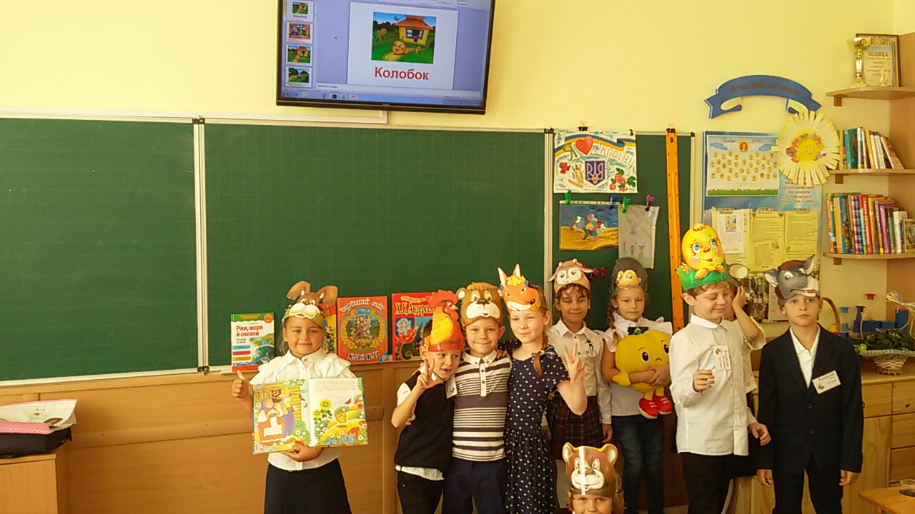
Правила складання історії:
Правило 3 – «Почніть писати просто зараз»

Slide 6
Герої історій
Людина
Вигадана
істота
Тварина
Явище
природи
Предмет
Символ

Slide 7
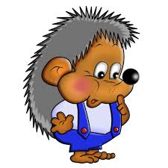
Завдання для розвитку критичного мислення
Як буде себе вести поліцейський з минулого століття у ліфті?
Як цар відреагує на появу мобільного телефону?
Чи впорається кухар із сучасною побутовою технікою?
Розкажи історію «очима пекаря»;
Розкажи про ліс «очима оленяти»;
Розкажи про небо «очима орла»;
Якою твариною чи рослиною ти хотів би бути, чому?

Slide 8
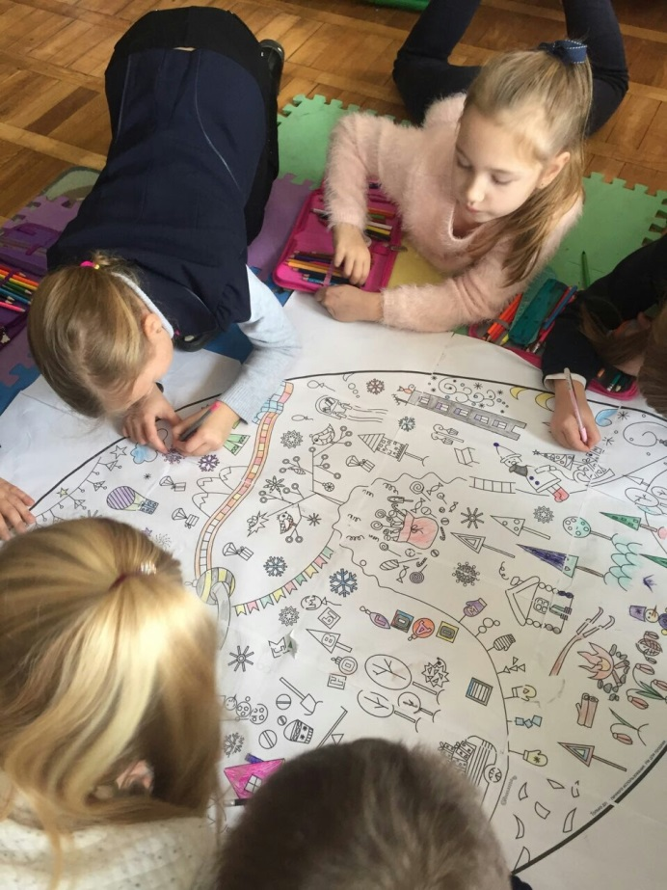
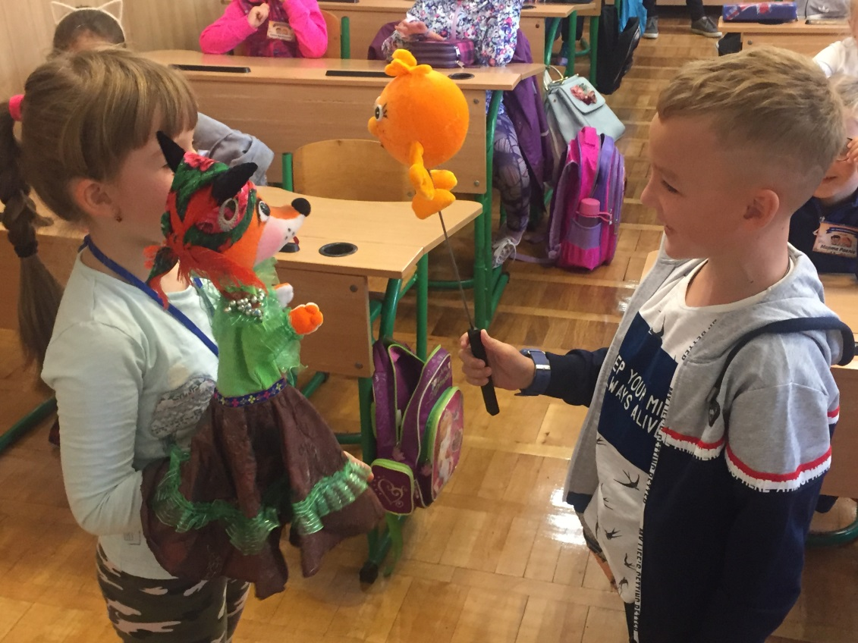
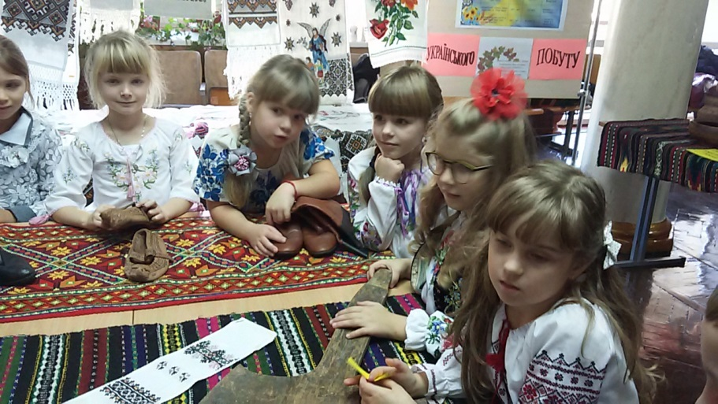
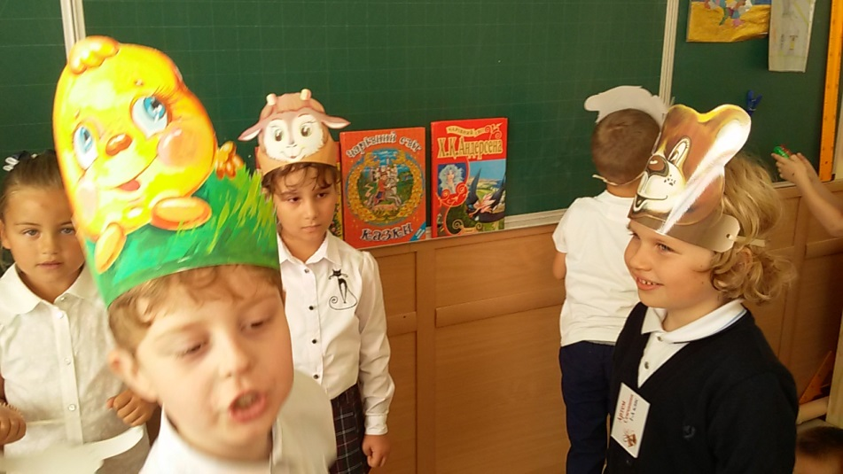

Slide 9
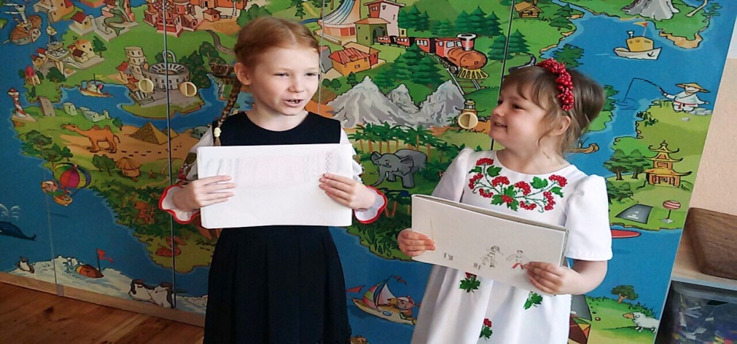
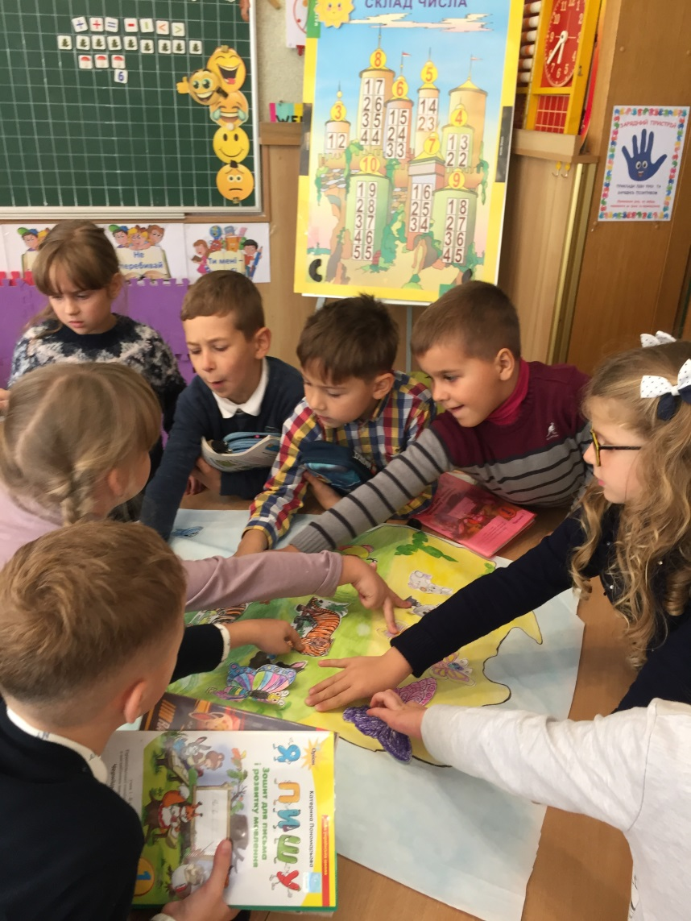
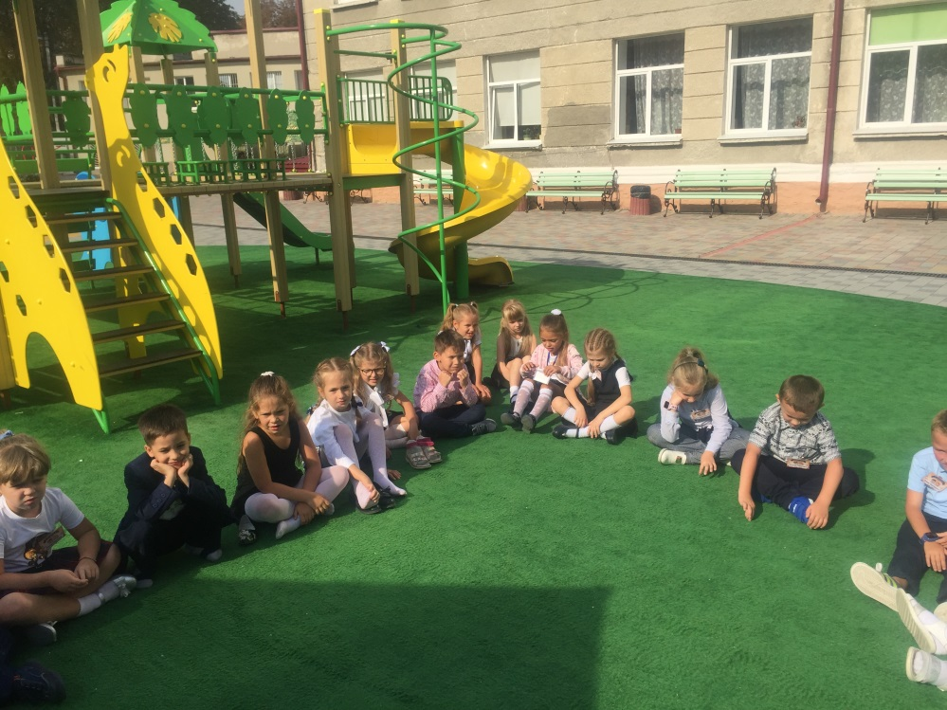

Slide 10
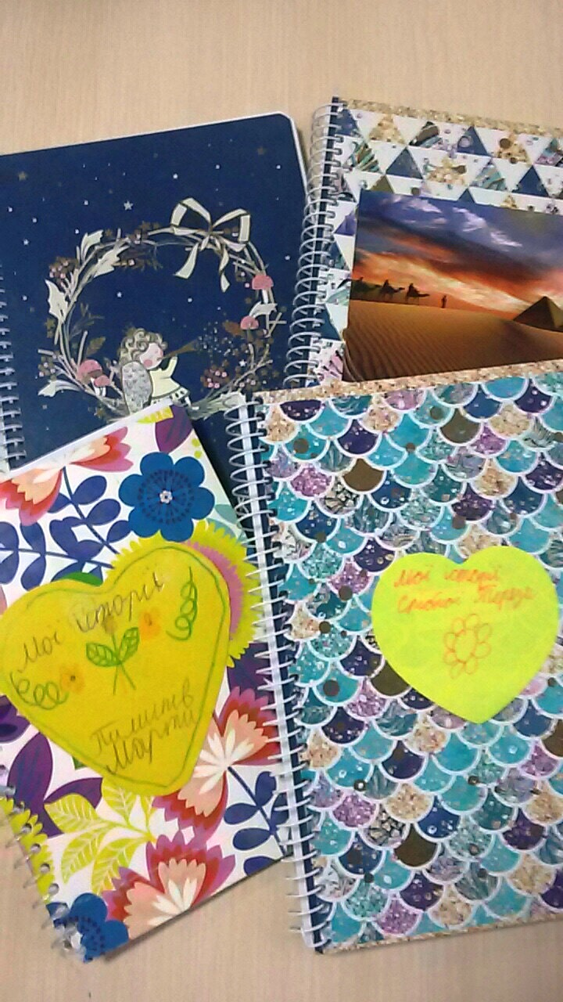
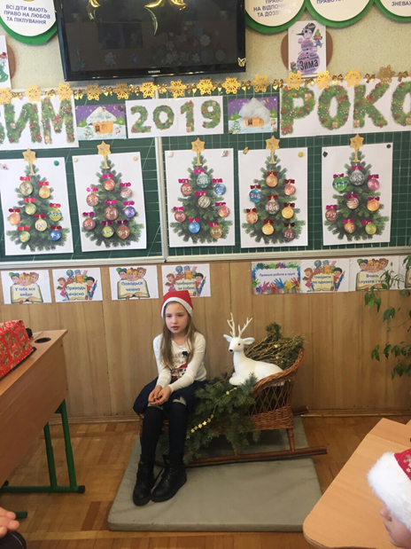

Slide 11
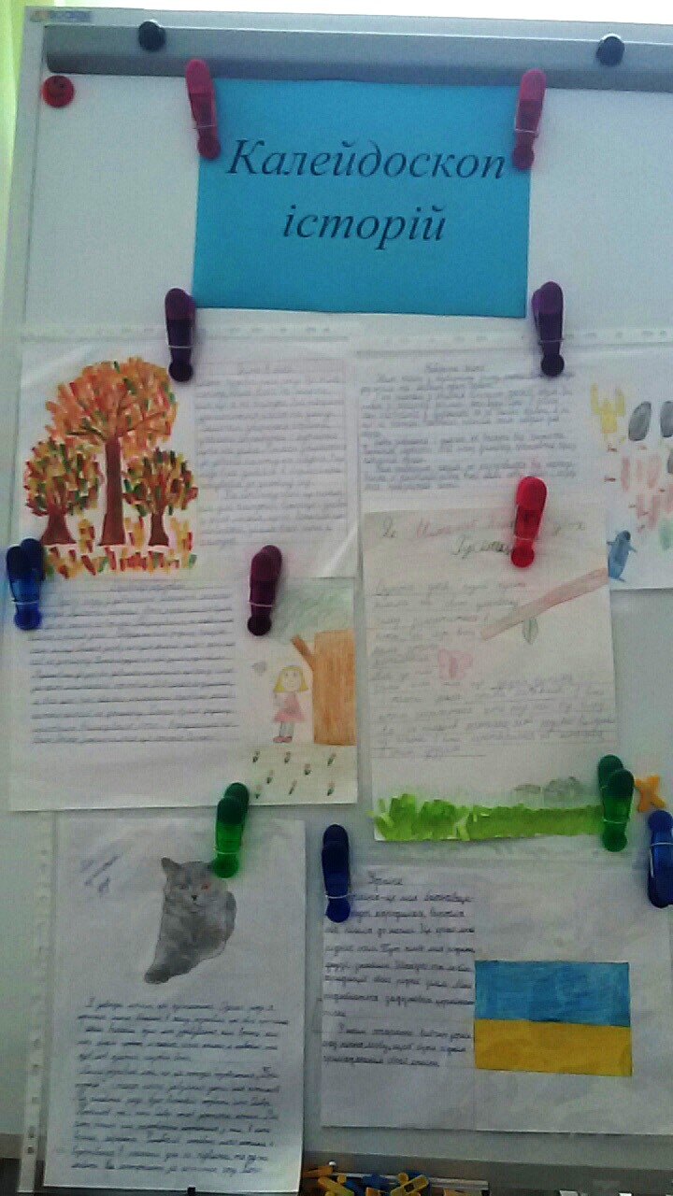

Slide 12
Результативність методу
Учні
Навчилися створювати історії на будь-яку тему
Навчилися мислити критично, творчо та нестандартно
Збільшили свій словниковий запас
Навчилися висловлювати свою думку та захищати її
Не бояться виступати перед класним колективом
Розвинули уяву та фантазію

Slide 13
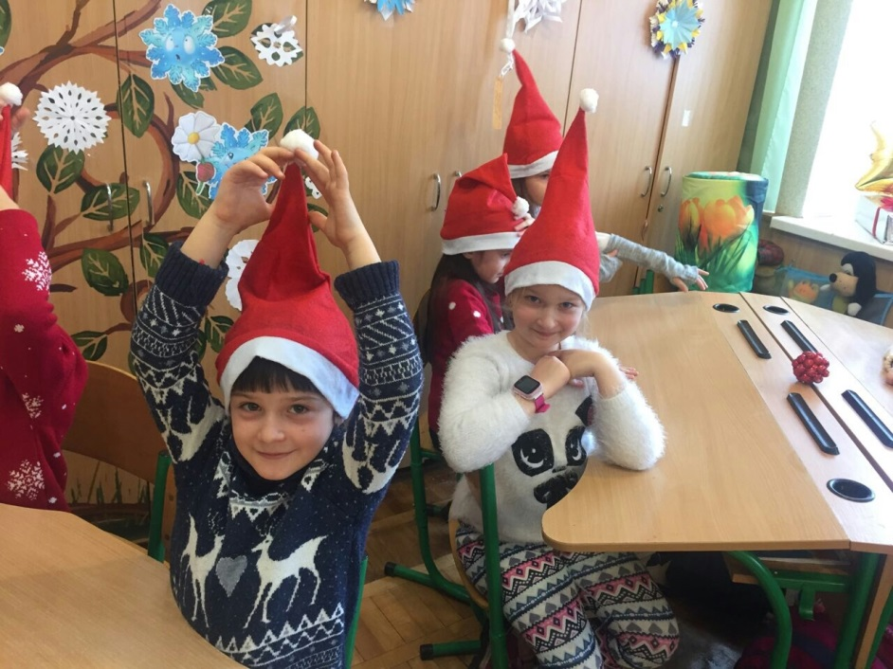
Дякую
за увагу!

